Slide 1
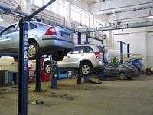
Сервисный центр по снижению токсичности выхлопа на автотранспорте

Slide 2
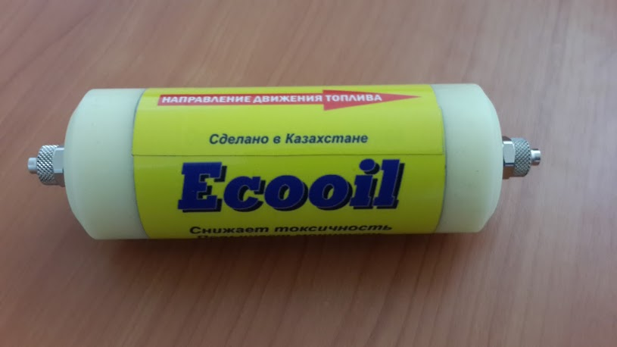
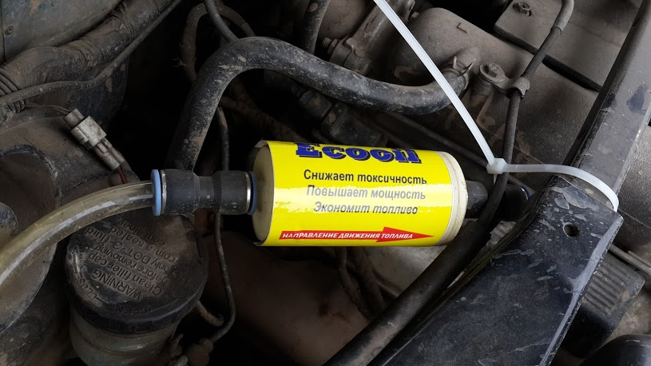
Оптимизатор топлива «Eco-oil»
Изобретено и изготовлено в Казахстане. Запатентованная технология. Know how.
Возможность использования технологии может передаваться на правах франшизы.
Инвестиции на открытие одной экологической станции
150 000$
Срок полной окупаемости – 14 месяцев

Slide 3

Принцип действия
Магнитное гидродинамическое воздействие на частицы жидкого топлива разрушает длинные гидрокарбонные связи, это позволяет лучше вступать в реакцию с воздухом, что улучшает качество горения топлива. Это улучшает эффективность топлива, приводит к экономии и уменьшает кол-во вредных выбросов в атмосферу (сгорает не доходя до трубы). Эффект магнитного поля стабилен и многократно увеличен за счет формы конструкции (Know How)

Slide 4
Eco-oil позволяет:
Уменьшить вредные выбросы в атмосферу
CO- 50%
CH (несгоревшее топливо)- 50% ;
Экономический эффект: уменьшить потребление топлива до 20%,избавиться от дорогостоящей установки каких либо катализаторов стоимость от450$ (BMW X5 – 5000$*4);
Увеличить эффективности горения топлива до 30%;
Увеличить мощность двигателя на 3% - 6%, уменьшить время разгона;
Улучшить качество топлива Euro 2 – Euro 4;
Уменьшить количество вредных выхлопов на 50%;
Увеличить ресурс двигателя на 50%.

Slide 5
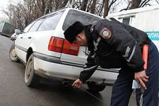
Маркетинг: распространение через Экологический пост
Прохождение
экологического контроля
Замеры показаний
Предписание посетить сервисный центр по оптимизации выхлопа либо самостоятельно устранить выброс вредных веществ,
Услуги на эко сервисе обойдутся в 700 $, как альтернатива установка нового катализатора обойдется в 1000 $
50 000 оштрафованных за 2014, в г.Алматы более 500 000 зарегистрированных авто.

Slide 6
Распространение:
Розница: Алматы 500 000 авто, более 1 млрд. во всем мире.
1000000*700=700 000 000 доход
Экологический пост
Таксопарки
Логистические компании
Котельные на жидком топливе
Электростанции на жидком топливе

Slide 7
Процесс проведения сервисного обслуживания
Сто
Подъемник
Осмотр
Замеры
Авто электрик
Механик
Установка
Настройка
Замеры

Slide 8
Работа бригады из двух человек при расходе времени – 30м(max) 8000 автомобилей в год
Потенциальный объем рынка 1 млрд. авто в мире.
На сегодня в Алматы: 13 экопостов, официально 15 000 оштрафованных за истекший год (неофициально 150 000)
«За превышение нормы выхлопных газов на водителей неисправных машин в первый раз налагается штраф в размере 2 МРП (Т3462). Повторный штраф составляет уже 5 МРП (Т8655). Водителей, нарушивших экологические нормативы в третий раз, ждет лишение прав на полгода»

Slide 9
Риски
Конкурентный: на сегодняшний день аналога по эффективности и цене Eco-oil не существует, конструкция запатентована.
Объем рынка сбыта: оснастив 1 млрд. автомобилей устройством для экономии топлива, уменьшение вредных выхлопов, увеличение температуры замерзания дизельных авто (до -25 гр.Цельсия) возможно использовать устройство в других целях затраты на оснащение сервисного центра можно компенсировать продажей оборудования.

Slide 10
Необходимое Оборудование:
Подъемник 5 тонн - 10 000 $
Программатор - 8 500 $
Динамометрический стенд - 40 000 $
Сканер - 4 000 $
Компьютер - 2 000 $
Газоанализатор - 2 000 $
Дымомер - 2 000 $
Чип Box - 7 000$
Мебель/инструменты - 10 000$
Итого 85 500 $

Slide 11
Расчет окупаемости проекта
 | 1месяц | 2 | 3 | 4 | 5 | 6 | 7 | 8 | 9 | 10 | 11 | 12 | 13 | 14
Кумулятивная прибыль | 1 988 | 5 964 | 13 916 | 29 820 | 49 700 | 69 580 | 89 460 | 109 340 | 129 220 | 149 100 | 168 980 | 188 860 | 208 740 | 228 620
Чистая прибыль | 1 988 | 3 976 | 7 952 | 15 904 | 19 880 | 19 880 | 19 880 | 19 880 | 19 880 | 19 880 | 19 880 | 19 880 | 19 880 | 19 880
% загрузки | 10% | 20% | 40% | 80% | 100% | 100% | 100% | 100% | 100% | 100% | 100% | 100% | 100% | 100%
срок возврата инвестиций | 11 месяцев
при ставки рефинансирования 17% |  |  |  | 14 месяцев

